Slide 1
TANIDAN TEDAVİYE GÜNCEL YAKLAŞIMLAR EĞİTİM PROGRAMI
KARDİYOVASKÜLER MODÜLÜ
Aile hekimliğinde sık görülen, acil olmayan aritmilere yaklaşım.

Slide 2
Amaç ve Öğrenim Hedefleri
Bu dersin sonunda katılımcıların;
Birinci basamakta sık karşılaşılan acil olmayan aritmilerin doğru değerlendirilmesi, risk sınıflamasının yapılması ve uygun izlem ya da sevk kararının verilmesine yönelik bilgi ve klinik yaklaşım becerisinin kazandırılması beklenir.

Slide 3
Aile Hekimliğinde EKG Neden Önemli?
Birinci basamakta çarpıntı, baş dönmesi ve benzeri şikayetlerde EKG sık kullanılan bir tetkiktir.
Bir aile hekiminin elindeki en hızlı ve en ulaşılabilir tanı araçlarından biridir.
Doğru yorumlanan bir EKG:
  Gereksiz sevkleri azaltır
  Hastanın kaygısını azaltır
  Gerçek riskli hastayı zamanında ayırt etmeyi sağlar

Slide 4
Aritmi Nedenleri
Aktif iskemi
ileti sisteminin genetik bozuklukları
Enfeksiyon ve Sepsis
Metabolik bozukluklular
Toksikolojik problemler
Travma gibi süreçlerin sonucu da olabilirler.

Slide 5
Aritmi Semptomları
Çarpıntı
Baş dönmesi
Nefes darlığı
Senkop
Göğüs rahatsızlığı ve ağrısı
Halsizlik
Anksiyeteyi
Diğer semptomlar: kulak çınlaması, görme değişiklikleri, artan idrar sıklığı, abdominal rahatsızlık ve periferik ödem gibi farklı semptomlar içerebilir.
Belirtilerin tipi ve şiddeti; aritminin hızı ve etyolojisi ile ilişkilidir.

Slide 6
Aritmi ≠ Her Zaman Acil
Aritmilerin büyük bir kısmı:
  Benign
  Geçici
  Tedavi gerektirmeyen durumlardır
Özellikle birinci basamakta:
  Sinüs taşikardisi
  Sinüs aritmisi
  Erken vurular
  en sık karşılaşılan aritmilerdir
Acil olan aritmiler azdır !!

Slide 7
Aritmi ile Gelen Hastada İlk Bakış
Aile hekimliğinde aritmi yaklaşımı üç temel soruya dayanır:
Hasta hemodinamik olarak stabil mi?
Bu aritmi acil bir durum mu?
Bu hastayı birinci basamakta güvenle izleyebilir miyim?
Bu üç soruya yanıt verebiliyorsak, EKG bize yol gösterir, korkutmaz.

Slide 8
1) Hasta Stabil mi?
Aşağıdaki bulgular yoksa, hasta çoğu zaman stabildir:
Senkop veya presenkop
Göğüs ağrısı
Şiddetli dispne
Hipotansiyon
Bilinç değişikliği
2) Acil durum var mi?
Acil olmayan aritmiler genellikle:
Dar QRS’li
Hemodinamik olarak tolere edilen
Geçici veya tetikleyiciye bağlı
3) Birinci Basamakta Güvenle İzlenebilir mi?
Aşağıdaki durumlarda çoğu hasta ASM’de izlenebilir:
Hasta stabil
Semptomlar hafif
Yapısal kalp hastalığı öyküsü yok
EKG’de malign bulgu yok

Slide 9
EKG’ye 5 Adımda İlk Bakış
Hız
Ritim
QRS genişliği
P dalgası
Belirgin ST–T değişikliği
Bu 5 adım:
Aritminin %80’ini ayırt etmeye yeter
Birinci basamak için güvenli bir çerçeve sunar

Slide 10
Kalp Hızı
Hız değerlendirilir:
  < 60/dk → Bradikardi
  60–100/dk → Normal
  > 100/dk → Taşikardi
Aile hekimliği pratiğinde:
Sinüs taşikardisi en sık görülen durumdur
Çoğu zaman aritmi değil, fizyolojik yanıttır
Ritim Düzenli mi, Düzensiz mi?
R-R aralıkları eşit mi?
Hafif düzensizlik mi, tamamen düzensiz mi?
Klinik ipucu:
Hafif düzensizlik → çoğu zaman sinüs aritmisi
Tam düzensizlik → atriyal fibrilasyon düşün

Slide 11
QRS Geniş mi, Dar mı?
Dar QRS (<120 ms)
→ Kaynak supraventriküler
Geniş QRS (≥120 ms)
→ Daha dikkatli olunmalı
Aile hekimliğinde karşılaşılan aritmilerin
büyük çoğunluğu dar QRS’lidir
P Dalgası Var mı?
Her QRS öncesinde P dalgası var mı?
P dalgaları düzenli mi?
P varsa:
Sinüs ritmi veya sinüs kaynaklı durumlar ön planda
P yoksa:
AF veya diğer supraventriküler aritmiler düşünülür
Genel ST–T Değerlendirmesi
Belirgin ST elevasyonu/depresyonu var mı?
T dalgası bariz patolojik mi?

Slide 12
SIK GÖRÜLEN – ACİL OLMAYAN ARİTMİLER
1) SİNÜS TAŞİKARDİSİ
Tanım:
Sinüs ritmi mevcut
Kalp hızı >100/dk
P dalgası her QRS’in önünde ve morfolojisi normal
En sık görülen aritmidir
İlaç yan etkisi olarak görülebilir: Salbutamol, aminofilin, atropin, katekolamin
Sıklıkla Neye Bağlıdır?
Sinüs taşikardisi çoğu zaman bir nedenin sonucudur, hastalık değildir:
Ateş
Ağrı
Anksiyete / stres
Dehidratasyon
Anemi
Hipertiroidi
Enfeksiyon
Egzersiz
Kafein
Nikotin
Alkol

Slide 13
Aile Hekimi Ne Yapmalı?
Altta yatan nedeni araştır:
  Ateş?
  Enfeksiyon bulgusu?
  Anemi öyküsü?
  Anksiyete?
Vital bulguları değerlendir
Hastayı sakinleştir
Tedavi hedefi kalp hızı değil, nedendir
Sinüs Taşikardisinde Alarm Bulguları
Aşağıdaki durumlarda ileri değerlendirme gerekir:
Açıklanamayan persistan taşikardi
İstirahat halinde sürekli >120/dk
Göğüs ağrısı eşlik etmesi
Senkop / presenkop
Altta bilinen yapısal kalp hastalığı
Bu durumlarda hasta sevk açısından değerlendirilmeli
Beta blokörler duygusal stres ve diğer anksiyete bozukluklarının tetiklediği fizyolojik semptomatik sinüs taşikardisi için son derece yararlı ve etkili olabilir. Beta blokör kontrendike ise dilitiazem veya verapamil yararlı olabilir.

Slide 14
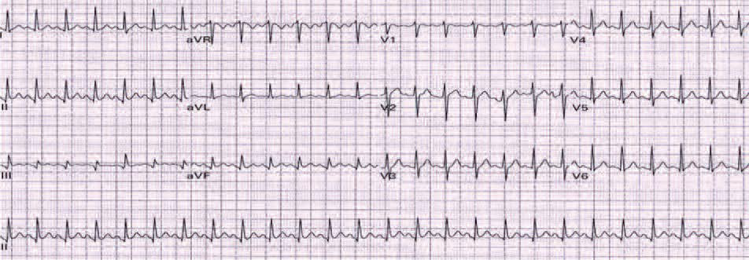

Slide 15
2) SİNÜS BRADİKARDİSİ
Tanım:
Sinüs ritmi mevcut
Kalp hızı <60/dk
P dalgası her QRS’in önünde
QRS dar ve düzenli
Aile Hekimi Ne Yapmalı?
Semptom sorgula:
  Baş dönmesi
  Halsizlik
  Senkop
  Mental durum değişikliği
İlaçları gözden geçir
TSH, elektrolit dengesizliklerini araştır
Semptomsuz hastayı izlem yeterlidir

Slide 16
Ne Zaman Normaldir?
Aşağıdaki durumlarda fizyolojik kabul edilir:
Sporcularda
Genç ve sağlıklı bireylerde
Uyku sırasında
İstirahat halinde
Vagal tonusu yüksek kişilerde
Bu hastalar genellikle asemptomatiktir
Olası Patolojik Nedenler
İlaçlar (β-bloker, nondihidropiridin KKB)
Hipotiroidi
Elektrolit bozuklukları
Hasta sinüs sendromu
Akut inferior MI (akut tabloda)
Klinik ile birlikte değerlendirilmelidir

Slide 17
Sinüs Bradikardisinde Alarm Bulguları
Senkop veya presenkop
İleri derecede halsizlik
İstirahatte kalp hızı <40/dk
Yeni başlayan bradikardi
Bilinen kalp hastalığı eşlik etmesi
Bu hastalarda ileri değerlendirme gerekir
Organ hipoperfüzyonu ile başvurduğunda atropin, beta agonisti, dopamin veya epinefrin gibi kronotropik ilaçlar verilir.
İlaçlar yeterli olmazsa transkütanöz pacegerekli olabilir.

Slide 18
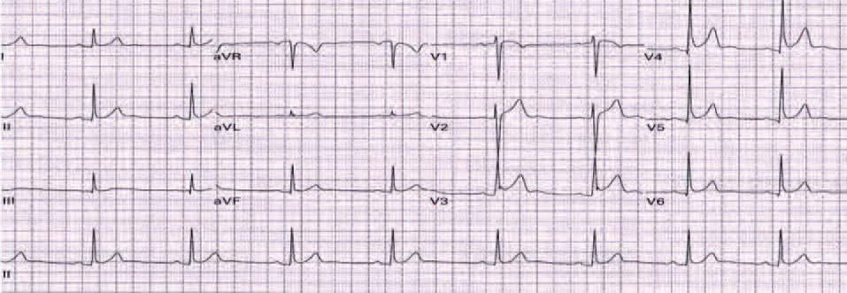

Slide 19
3) SİNÜS ARİTMİSİ
Tanım:
Sinüs ritmi vardır
P dalgaları normaldir
R–R aralıkları solunumla birlikte değişkenlik gösterir
QRS dar ve düzenlidir
En sık gençlerde ve çocuklarda görülür
Neden Oluşur?
Solunumla vagal tonus değişimi
İnspirasyonda hızlanma
Ekspirasyonda yavaşlama
Fizyolojik bir durumdur

Slide 20
KLİNİK ÖNEM
Sinüs aritmisi:
  Tedavi gerektirmez
  İleri tetkik gerektirmez
  Sevk gerektirmez
Hastaya doğru bilgi verilmesi yeterlidir
NE ZAMAN DİKKAT?
Ayırıcı Tanıda
Düzensizlik sürekli ise → AF düşün
P dalgaları kaybolmuşsa → sinüs aritmisi değildir
Yaşlı ve semptomatik hastada → dikkatli ol

Slide 21
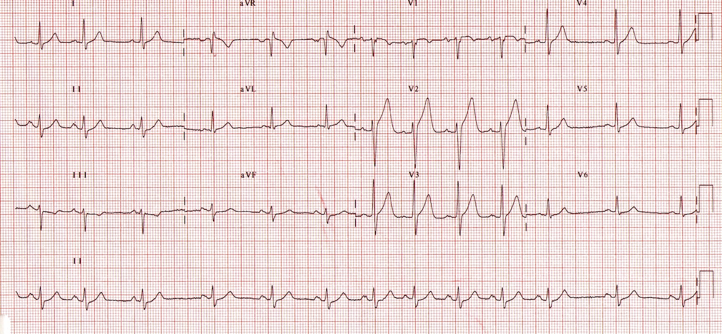

Slide 22
4) PREMATÜR ATRİYAL ATIM (PAC)
Tanım:
Sinüs ritmi sırasında erken gelen atriyal atım
Erken gelen P dalgası vardır
P dalgasının şekli normalden farklı olabilir
QRS genellikle dardır
Hastalar çoğu zaman bunu “kalbim tekledi” diye tarif eder
PAC NEDENLERİ, Sıklıkla Ne Zaman Görülür?
Stres, anksiyete
Kafein, enerji içecekleri
Sigara
Uykusuzluk
Enfeksiyon
Elektrolit dengesizlikleri
Çoğu zaman geçici ve benign bir durumdur

Slide 23
KLİNİK ÖNEM
Yapısal kalp hastalığı yoksa:
  Çoğu zaman masumdur
  Tedavi gerektirmez
Aile hekimliğinde:
  En sık çarpıntı nedenlerinden biridir
AİLE HEKİMİ NE YAPMALI?
Hastayı bilgilendir ve rahatlat
Tetikleyicileri sorgula:
  Kafein
  Sigara
  Stres
Gerekirse yaşam tarzı önerileri ver
Semptomsuz hastada ileri işlem gerekmez
Çoğu PAC için en etkili tedavi hastayı rahatlatmaktır

Slide 24
PAC İçin Alarm Bulguları
Çok sık ve semptomatik PAC’ler
Eşlik eden:
  Senkop
  Göğüs ağrısı
  Yapısal kalp hastalığı
Yeni başlayan ve hızla artan PAC sıklığı
Bu hastalarda ileri değerlendirme uygun olur

Slide 25
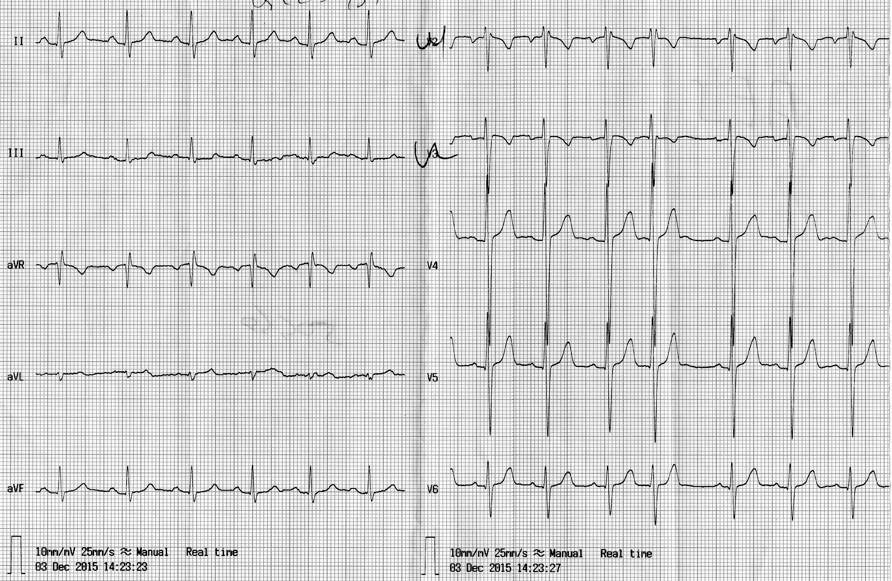

Slide 26
5) PREMATÜR VENTRİKÜLER ATIM (VES)
Tanım:
Sinüs ritmi sırasında erken gelen ventriküler atım
P dalgası yoktur
QRS geniş ve şekil olarak farklıdır
Ardından genellikle kompansatuvar duraklama gelir
Hastalar bunu çoğunlukla
“kalbim durdu–sonra güçlü vurdu” şeklinde tarif eder
VES NE ZAMAN GÖRÜLÜR? (Tetikleyiciler)
Stres, anksiyete
Kafein, nikotin
Uykusuzluk
Elektrolit bozuklukları
Enfeksiyon
Sağlıklı bireylerde istirahat halinde bile görülebilir

Slide 27
KLİNİK ÖNEM
VES Her Zaman Tehlikeli midir?
Yapısal kalp hastalığı yoksa:
  İzole
  Seyrek
  Tek tip (monomorfik) VES’ler
  → çoğunlukla masumdur
Aile hekimliğinde en sık görülen VES tipi budur
AİLE HEKİMİ NE YAPMALI?
Hastanın semptomlarını sorgula
Tetikleyicileri değerlendir
Gerekirse:
  Elektrolitler
  TSH
Semptomsuz ve seyrek VES’de:
  Tedavi gerekmez
  İzlem yeterlidir
En önemli yaklaşım: panik yapmamak

Slide 28
NE ZAMAN SEVK? VES İçin Alarm Bulguları
Çok sık VES
Ardışık VES’ler
Polimorfik VES
Egzersizle artan VES
Senkop / presenkop eşlik etmesi
Bilinen yapısal kalp hastalığı
📌 Bu durumda kardiyoloji değerlendirmesi gerekir

Slide 29
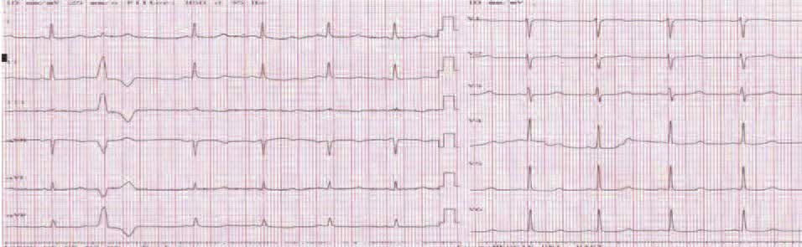

Slide 30
6) PAROKSİSMAL SUPRAVENTRİKÜLER TAŞİKARDİ (PSVT)
Tanım:
Ani başlayan, ani sonlanan taşikardi
Kalp hızı genellikle 150–220/dk
QRS çoğunlukla dar
P dalgaları görülmeyebilir veya QRS içinde gizlidir
En sık genç ve orta yaşlı bireylerde görülür
HASTA NASIL ANLATIR? Tipik Hasta İfadeleri
“Kalbim bir anda çok hızlı atmaya başladı”
“Dakikalarca sürdü, sonra birden geçti”
“Bazen eğilince / öksürünce geçiyor”
Bu hikâye PSVT için çok tipiktir

Slide 31
KLİNİK ÖNEM
PSVT Acil midir?
Hasta stabil ise:
  Çoğu PSVT acil değildir
  Hayati risk nadirdir
Ataklar:
  Kısa süreli
  Kendiliğinden sonlanabilir
Bu hastalar acil değildir
AİLE HEKİMİ NE YAPMALI?
Atak Dışı Dönemde
Ayrıntılı öykü al
Önceki EKG’leri sorgula
Tetikleyicileri değerlendir:
  Kafein
  Stres
  Uykusuzluk
Hastayı bilgilendir ve rahatlat
ASM’de çoğu hasta atak dışında değerlendirilir

Slide 32
PRATİK YAKLAŞIM
Aile Hekimi İçin Temel Noktalar
Atak sırasında hasta stabilse:
  Panik yapma
  Vital bulguları izle
Atak dışında:
  Tedavi genellikle gerekmez
  Kardiyolojiye planlı yönlendirme uygundur
  Vagal manevra hemodinamik stabil hastalarda en uygun ilk yaklaşımdır. En sık yapılan manevralar karotis sinüs masajı ve valsalva manevrasıdır.
NE ZAMAN SEVK?
PSVT İçin Alarm Bulguları
Senkop veya presenkop
Göğüs ağrısı eşlik etmesi
Uzun süren veya sık tekrarlayan ataklar
Yaşlı hasta
Bilinen yapısal kalp hastalığı
Bu durumlarda erken ileri değerlendirme gerekir

Slide 33
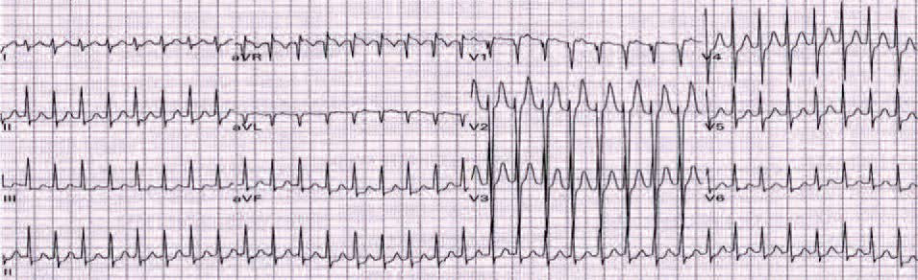

Slide 34
7) ATRİYAL FİBRİLASYON (AF)
Tanım:
Atriyal elektriksel aktivite düzensizdir
P dalgaları yoktur
R–R aralıkları tamamen düzensizdir
QRS genellikle dardır
Birinci basamakta en sık karşılaşılan kalıcı aritmi
AF NASIL KARŞIMIZA ÇIKAR?
Aile Hekimliğinde Tipik Senaryolar
Rutin muayenede tesadüfen
Çarpıntı şikAyetiyle
Dispne, efor kapasitesinde azalma
HT, DM, yaşlı hasta kontrolü sırasında
Her zaman akut semptomlarla gelmez

Slide 35
EN ÖNEMLİ AYRIM
Yeni mi? Eski mi?
Aile hekimi için ilk soru:
Daha önce AF tanısı var mı?
Eski EKG’lerde AF mevcut mu?
Hasta antikoagülan kullanıyor mu
Yeni tanı AF ≠ her zaman acil
Ama dikkatle değerlendirilmelidir
STABİL AF HASTASI nedir?
Hemodinamik olarak stabil
Göğüs ağrısı yok
Senkop yok
Akut kalp yetmezliği yok
Nabız kontrol altında veya tolere edilebilir
Antikoagülan kullanıyor
Bu hastalar acil değildir

Slide 36
AİLE HEKİMİ NEYE ODAKLANMALI?
AF’de 3 Temel Nokta
Nabız hızı
Semptom varlığı
Tromboemboli riski farkındalığı
Ritim düzeltmek birinci basamağın görevi değildir

Slide 37
ANTİKOAGÜLASYON
Aile hekiminin rolü:
İnme riskini değerlendirmek
Hastayı bilgilendirmek
Uygun branşa yönlendirmek
ASM’de antikoagülan başlama zorunluluğu yok
Önemli olan bu riski gözden kaçırmamak
NABIZ KONTROLÜ
İstirahatte hedef:
  <110/dk kabul edilebilir
Hızlı (özellikle semptomatik) AF varsa tedavi revize edilir
İlaç düzenlenmesi kardiyoloji ile birlikte yapılır

Slide 38
AF’de Alarm Bulguları
Yeni tanı + semptom
Nabız çok hızlı ve kontrolsüz
Göğüs ağrısı
Akut kalp yetmezliği bulguları
Senkop
Bu durumlarda acil değerlendirme gerekir

Slide 39
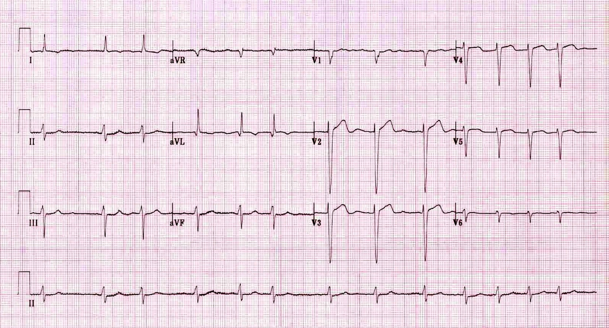

Slide 40
SIKLIKLA KARŞILAŞILAN AMA MASUM EKG BULGULARI
1) ERKEN REPOLARİZASYON
Özellikle genç ve sağlıklı bireylerde
ST segmentinde hafif elevasyon
J noktası belirginliği
İskemik ST elevasyonu ile karıştırılmamalıdır
Klinik Önemi
Genellikle:
  Asemptomatik
  Tesadüfi
Tedavi veya sevk gerektirmez

Slide 41
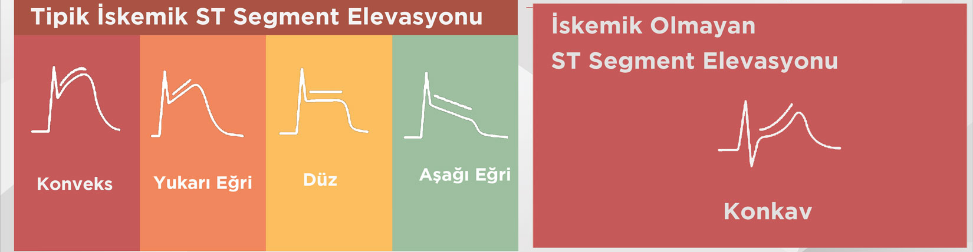

Slide 42
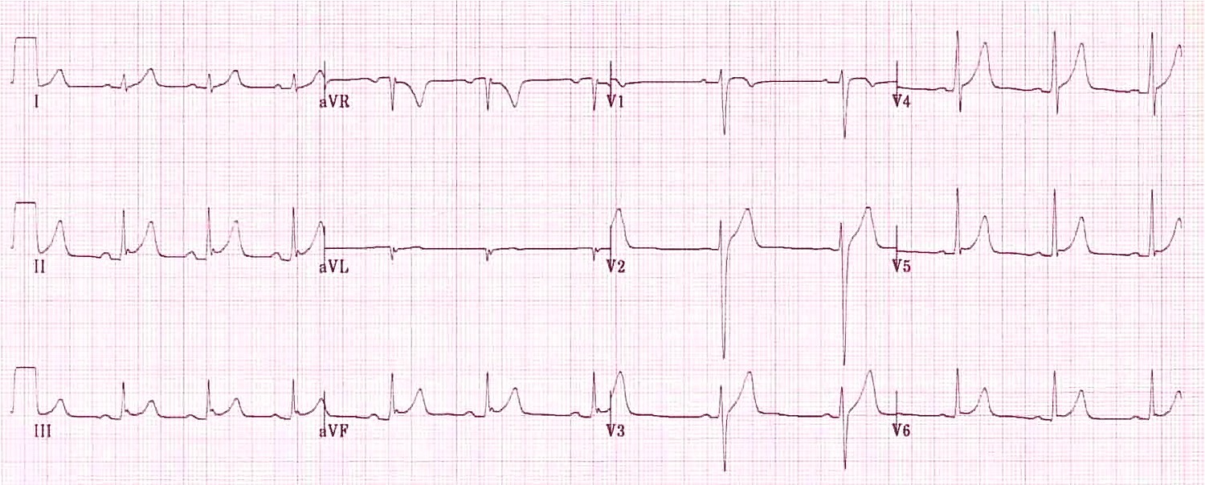

Slide 43
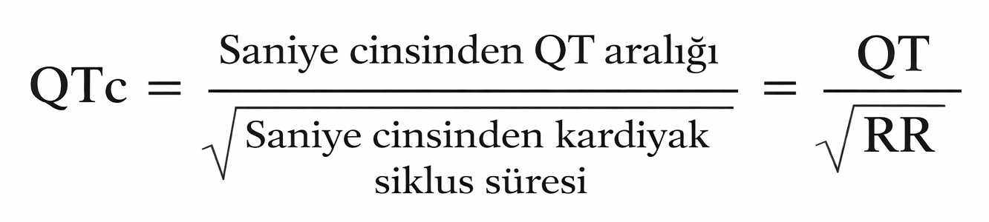
2) HAFİF QT UZUNLUĞU / KISALIĞI
Ne Zaman Normal Varyant?
Sınırda QT değişiklikleri
Ölçüm hataları sık görülür
Nabızla birlikte değişkenlik gösterebilir
Tek bir EKG ile tanı koyma hatalıdır
Kalp hızının değişimi söz kokonusu olduğunda düzeltilmiş QT aralığı (corrected QT=QTc) hesaplaması yapılır (Bazett Formulü).

Slide 44
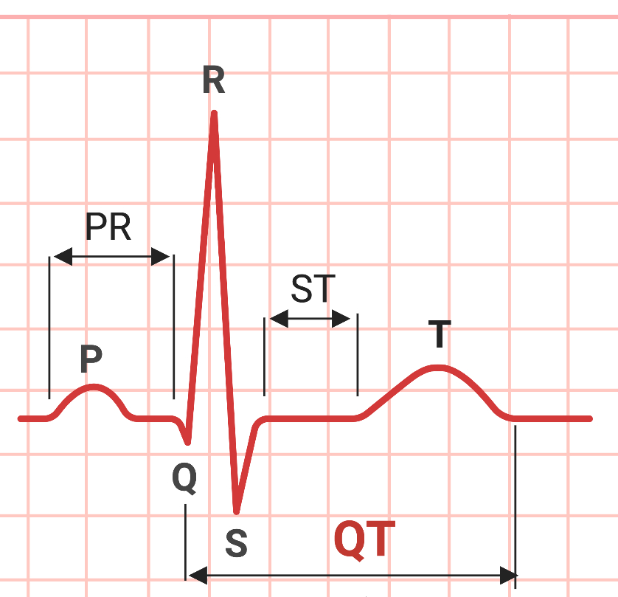
Normal QTc Aralıkları
Erkek: 350 – 450 ms
Kadın: 360 – 460 ms
Hafif Uzunluk
Erkek: 450–480 ms
Kadın: 460–480 ms
Semptomsuz, aile öyküsü yoksa ve tekrar ölçümlerde stabil ise çoğu zaman normal varyant olabilir.
Hafif Kısalık
QTc 330–350 ms
Özellikle sporcularda veya yüksek vagal tonusta görülebilir.
<330 ms ise kısa QT açısından dikkatli olunmalı.

Slide 45
3) AKS SAPMALARI
Bu durumlar varsa hasta Acil değildir
  İzole aks değişikliği
  Semptom yok
  QRS normal
Çoğu zaman klinik önemi yoktur

Slide 46
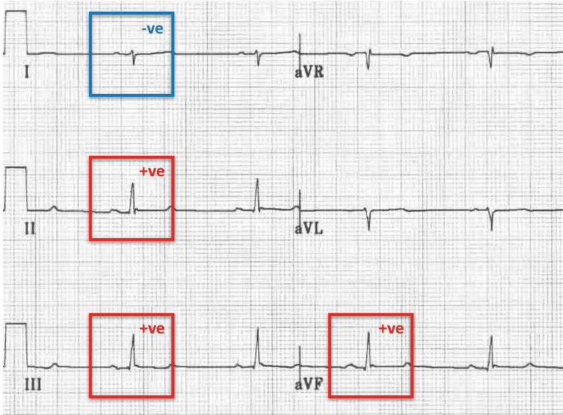
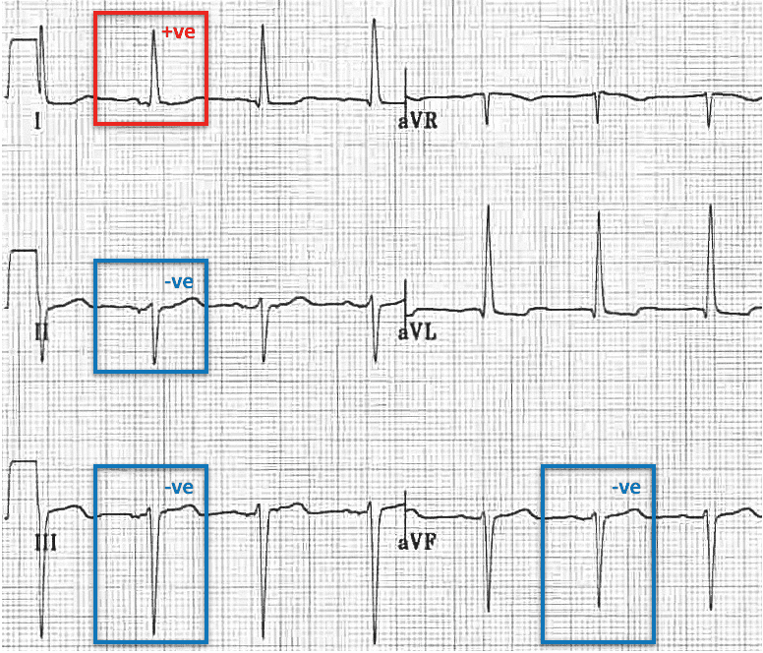
Sağ Aks Sapması
Sol Aks Sapması

Slide 47
KIRMIZI BAYRAKLAR
Aritmiye Eşlik Eden Bulgular
Senkop veya presenkop
Göğüs ağrısı
Şiddetli dispne
Hipotansiyon
Bilinç değişikliği
Riskli Hasta Profili
Bilinen yapısal kalp hastalığı
Önceden MI öyküsü
Kalp yetmezliği
Ciddi kapak hastalığı
Ailede ani kardiyak ölüm öyküsü
Önceki EKG’lerden farklıysa
EKG BULGULARI
Geniş QRS’li taşikardi
Yeni gelişmiş ciddi bradikardi
Çok hızlı ve kontrolsüz AF
Bradikardik AF
Ardışık veya polimorfik VES
Belirgin iletim bozukluğu (ileri derece AV blok)

Slide 48
ÖZET
Aile Hekimi İçin 6 Altın Mesaj
Aritmi ≠ her zaman acil
Klinik her zaman EKG’den önce gelir
En sık görülen aritmiler benigndir
Normal varyantları tanımak çok değerlidir
Gereksiz sevkten kaçınmak lazım
Ama şüphede kalırsan sevk et

Slide 49
Teşekkürler

